Slide 1
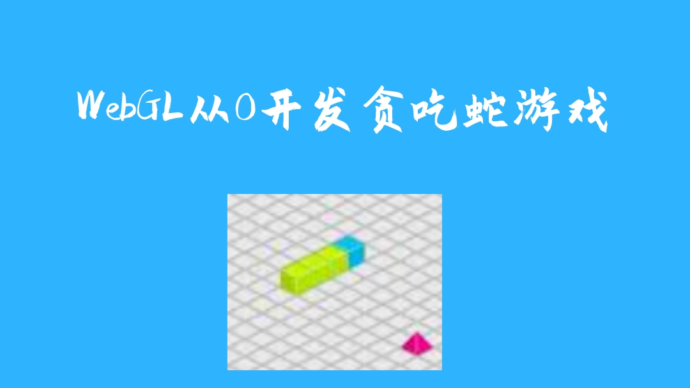
z
Notes:
ss

Slide 2
第一节课：课程介绍

Slide 3
讲师介绍
课程简介
技术栈
课程特色
学员收益
课程大纲
学习资料

Slide 4

讲师介绍​
杨元超，9年Web 3D引擎开发经验
曾就职于阿里巴巴、腾讯​
代表作：
Wonder(Web 3D引擎和编辑器)
Meta3D（Web3D低代码开发平台）
“路径追踪渲染器零基础实战开发”等课程作者
担任过引擎或编辑器开发的技术顾问、企业培训讲师等
达成了《10000小时开发3D引擎 》
开源书《3D编程模式》作者

Slide 5
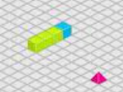
课程简介
零基础上手，基于《WebGL编程指南》来学习WebGL部分
最有价值的部分是开发Web3D贪吃蛇游戏

Slide 7
技术栈
Javascript语言
WebGL

Slide 8
课程特色
零基础上手学习
实战开发，侧重于应用而非理论
基于函数式编程范式

Slide 9
学员收益
学习WebGL
搞懂Web3D原理
获得WebGL开发游戏的实战经验

Slide 10
课程大纲
绘制三角形
模型变换
动画和彩色三角形
在矩形表面贴上纹理
视图变换和投影变换
深度检测和z fighting
绘制立方体
实现方向光光照
切换着色器
开发“贪吃蛇”游戏

Slide 11

学习资料
《WebGL编程指南》
下载地址
源码

Slide 12
问答

Slide 13
问答

